Slide 1
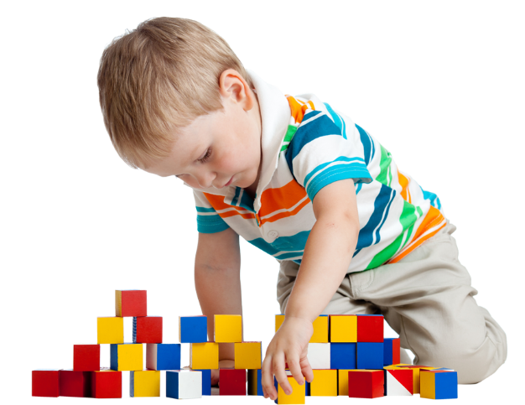
Стимули та заохочення в роботі з дитиною з аутизмом
Вчитель – логопед КЗ «ЗДО № 59 ВМР»
Татур Валентина Юріївна

Slide 2
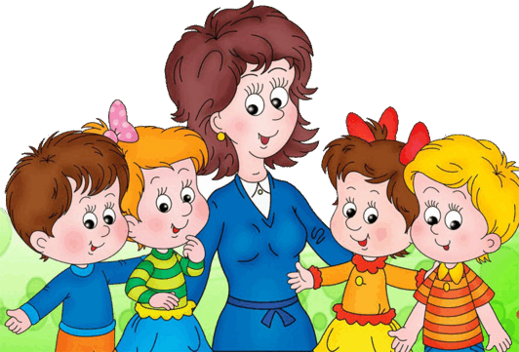
СТИМУЛ - ПІДКРІПЛЕННЯ
Підкріплення – це позитивний стимул, що призводить до фіксації поведінки. Це головний інструмент у роботі педагога. Грамотний пошук та використання підкріплень може допомогти впоратися з небажаною поведінкою та суттєво покращити соціальні навички дітей.
Позитивне підкріплення є одним із основних та науково-обґрунтованих компонентів для навчання дитини з аутизмом будь-яким навичкам.
Підкріплення використовується для розвитку будь-яких функціонально значущих для людини навичок:
Навичок комунікації, соціалізації
Побутових навичок, самообслуговування
Як підтримка навчальної мотивації і для розвитку навчальних навичок
Зменшення частоти проявів проблемної поведінки, тощо.

Slide 3
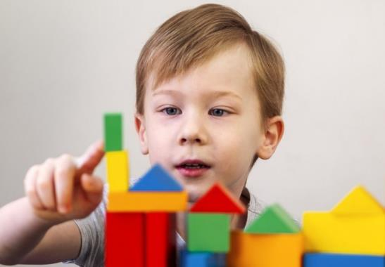
МОТИВАЦІЯ
Мотивація грає величезну роль для успішного виконання будь-яких активностей.
Мотивація дітей з РАС нерідко відрізняється від мотивації нормотипових дітей
Знайти мотивацію, яка допоможе дитині вчитися, поводитися певним чином і спілкуватися – найважливіше завдання. Тому дуже важливо провести тестування стимулів та визначити, яке саме заохочення найкраще мотивує дитину. Як мотиваційні стимули можуть виступати їжа та іграшки, розваги та різні дії (стрибки на батуті, перегляд мультфільму), сенсорні відчуття та предмети для аутостимуляції, форми соціальної взаємодії (похвала, обійми).

Slide 4

ЗАОХОЧЕННЯ
Заохочення використовуються для підкріплення в дитини бажаної поведінки
Для дітей з РАС використовуються різноманітні заохочення з метою, щоб учні вели себе гнучко та слухняно, залишалися на своєму місці, були уважними, успішно переходили від однієї діяльності до іншої, тощо.
Підбір та тестування заохочень вимагає від спеціаліста володіння певними навичками та терпінням, проте результат того вартий. Визначивши, що любить дитина, ради чого вона здатна слухати вас, ви отримуєте чудовий інструмент і здійснюєте підхід до дитини зі знанням того, що їй сподобається, і за яке заохочення вона погодиться співпрацювати та працювати над завданнями.

Slide 5
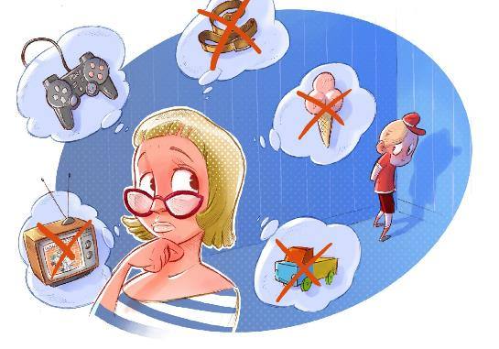
Класифікація заохочень
Заохочення поділяються на первинні, вторинні та генералізовані.
Первинні – їжа, напої, сон, можливість рухатися, дотики, лоскотання, обійми.
Вторинні – увага, іграшки, ігри.
Генералізовані – жетони, медальки, гроші, схвалення.

Slide 6
Класифікація заохочень за властивостями:
Харчові – все їстівне. Не використовуємо в роботі їстівні підкріплення, які можуть завдати шкоди здоров'ю дитини: дуже багато солодощів, жирної їжі, алкоголь.
Сенсорні – все, чим можна стимулювати наші органи почуттів: масаж, лоскіт, світлові іграшки, музика.
Предметні – речі, іграшки, наліпки
Активності – будь-яка щоденна діяльність (грати в футбол, читати після обіду, танцювати, дивитися телевізор). Будь-яка діяльність стане підкріпленням, якщо її обмежити.
Соціальні – фізичний контакт (обійми, дай п’ять, поплескування), увага, перебування поруч із певною людиною, похвала та схвалення, привілеї (брати участь у церемонії, допомагати вчителю роздавати зошити).
Принцип Примака (бабусин закон) – одна поведінка є підкріпленням для іншої. Наприклад, зробиш уроки – підеш гуляти. Гра «Спочатку – потім»

Slide 7
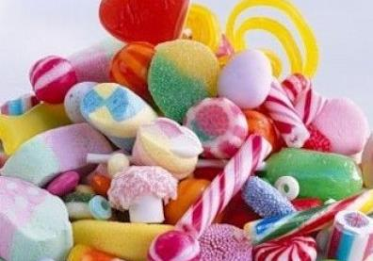
Харчові заохочення
Важливо: обсяг харчового підкріплення не повинен перебивати апетит і негативно впливати на режим харчування, при першій же нагоді перемикатися на природні підкріплення чи заохочення з інших категорій.
Що це може бути: Ягоди (будь-які з тих, які дитина любить: чорниця, малина, смородина, виноград, вишня, черешня, лохина і т. д.) Шматочки фруктів (яблуко, мандарини, груша, ківі, банан) Шматочки моркви, огірка, солодкого перцю. Фруктові чіпси. Відварені макарони Домашні цукерки з горіхів та сухофруктів. Льодяники без цукру. Печиво, галети, горіхи. Домашні сухарики, мармеладки, кукурудзяні пластівці. Сир, сухофрукти (чорнослив, родзинки, курага, вишня, журавлина), цукати, фруктова та ягідна пастила. Зелений горошок, солодка консервована кукурудза, відварений нут. Напої .

Slide 8
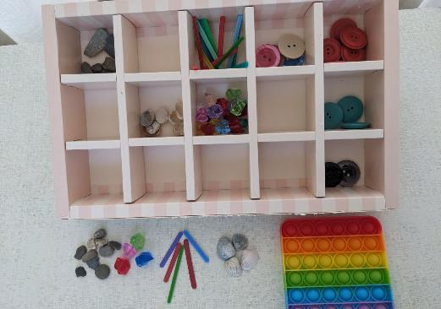
Сенсорні заохочення
Для дітей з аутизмом речі, які сенсорно насичують або розвантажують їх, мають дуже велике значення. З них виходять добрі мотиваційні стимули, які вирішують одразу два завдання.
Що це може бути: Пластилін, кінетичний пісок. Лизуни. Масаж, лоскотання. Малювання пальчиковими фарбами, ігри з водою, мішечок з рисом або намистинами. Коробочка з квасолею чи іншими дрібними предметами. Вертушка, лід, жувальні іграшки, антистрес-іграшки, на кшталт Pop it. Фітбол, обтяжена ковдра , міцні обійми, масажер для голови, плескання в долоні, гра в долоні. Постукування по тілу та предметам. Гра з пакетом, що шелестить.

Slide 9
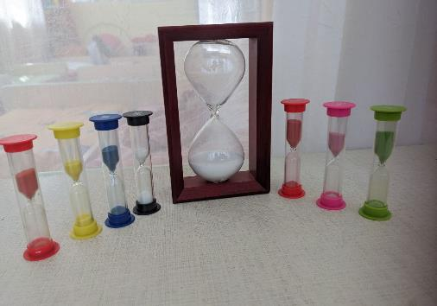
Зорова стимуляція
Поведінка, яка спостерігається: дивиться на лампи та інші джерела світла, дивиться у вікна, подовгу розглядає предмети, що обертаються, дивиться на свої пальці і руки або трясе пальцями біля очей.
Можливі заохочення: Різного роду дзиги, лазерні диски, яскраві пісочні та гелеві таймери, кулі зі «снігом» чи блискітками. Відео, мультфільми, телепередачі. Лавова лампа, світильник диско-куля, мерехтливі іграшки та іграшки, що світяться. Спіннери, іграшкові ліхтарики та вказівки, пускання сонячних зайчиків. Фольга для пакування, дощик для прикраси ялинки, мильні бульбашки, іграшки з мильними бульбашками. Вертушки та інші подібні іграшки, заводні іграшки, що рухаються, іграшки з частинами, що світяться (наприклад, машинки та пістолети з миготливими вогниками). Інерційні іграшки, наприклад, інерційні кульки, калейдоскопи. Дитячі проектори, іграшкові пружинки Йо-йо, іграшкові вентилятори (наприклад, вентилятор, що світиться). Іграшки-антистрес, які блимають або світяться при стисканні Іграшкові каруселі.

Slide 10
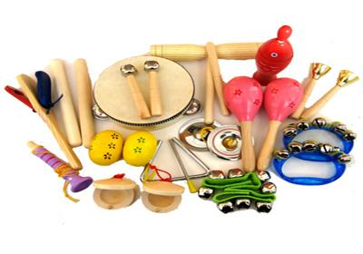
Слухова стимуляція
Поведінка, яка спостерігається: вокалізує (повторює одні й ті самі звуки), мукає під ніс, клацає язиком, стукає по меблям, клацає пальцями.
Можливі заохочення: Дзвіночки, музичний трикутник. Радіо, іграшки, що видають звуки (наприклад, машинка, яка шумить, коли її котять). Іграшки, які грають музику, іграшки, які розмовляють, іграшкове піаніно або клавіатура, свистки, бубон, фен для волосся, маракаси, музичні шкатулки. Відео, мультфільми чи телепередачі, розмовляючі книги, музика, розмови з іншою людиною, спів іншої людини, стетоскоп, іграшкові рації та телефони з відповідями.

Slide 11
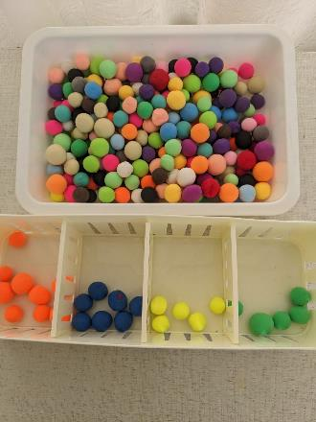
Тактильна стимуляція
Поведінка, яка спостерігається: торкається себе або інших людей, щипає себе, кладе пальці або предмети в рот.
Можливі заохочення: М'які іграшки, тальк, піна для гоління, слайм. Іграшки на пальці чи руку, електричний вентилятор, контейнери із крупами, кінестетичний пісок, пластилін, тісто для рук, жуйка. Масажери, вібруючі іграшки, малюнки на обличчі, пензлики для макіяжу. Масаж рук чи ніг. Лосьйон або крем для рук, ігри з водою чи піском, приємні на дотик іграшки-антистрес. Клаптики та інші матеріали різної текстури:: (хутро, вата, льон, нейлон тощо). Ковдри, різні щітки, попит, мочалки для посуду .

Slide 12
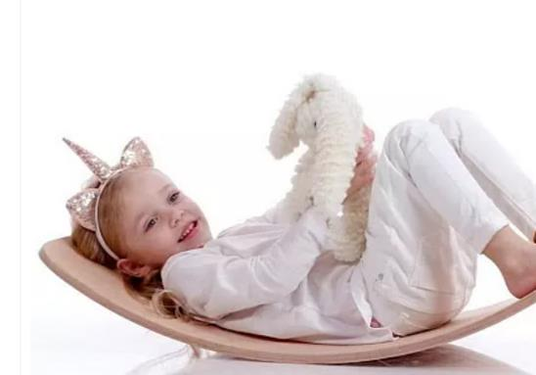
Вестибулярна та пропріоцептивна стимуляція
Поведінка, яка спостерігається: розгойдується, підстрибує або крутиться на місці, приймає дивні пози (наприклад, висить головою вниз), ходить на носках, стискає голову або б'ється головою об поверхню.
Можливі заохочення: Рухи та заняття, що відтворюють рухи або положення тіла під час самостимуляцій. Крісло-гойдалка, іграшки-гойдалки Сильні погладжування або поплескування по тілу, фітбол, балансувальний диск, гойдалки, гамаки. Гірки, ігрові тунелі, рухи під вірші та пісн.і Батути. Каруселі. Ігри з іншими людьми, в яких потрібно тягнути або штовхати, долаючи опір (наприклад, перетягування канату).

Slide 13

Нюхова стимуляція
Поведінка, яка спостерігається: нюхає інших людей, себе, предмети чи матеріали.
Можливі заохочення: Ароматизовані олівці, крейди та , ароматизований пластилін та тісто для рук, ефірні олії для аромотерапії, ароматизовані свічки, набір запахів: окрема коробка із зразками різних запахів. Для того, щоб зробити набір запахів, можна використовувати маленькі баночки або контейнери із щільними кришками. У кожну баночку кладеться шматочок вати, на яку поміщається духмяна речовина. Для запахів у наборі можна використовувати ваніль, інші кулінарні спеції, м'яту, інші висушені трави, сушену цибулю, цитрусові екстракти, какао в порошку, каву, кокосову стружку, ароматизоване мило, миючі рідини і так далі.

Slide 14
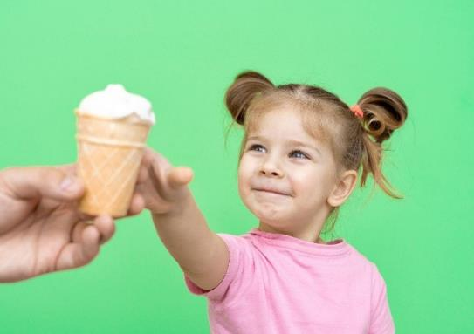
Орально-моторна чи смакова стимуляція
Поведінка, яка спостерігається: лиже себе чи інших людей, лиже предмети, намагається класти неїстівні предмети у рот.
Можливі заохочення: Сильний контраст солодкого та кислого смаку (наприклад, лимонний сік). Сильний контраст гарячого та холодного (наприклад, обсмажене морозиво). Продукти та страви з сильними смаками: чіпси, цукерки з дуже сильним смаком, велика кількість льоду в напоях, пиття густих напоїв через соломинку, трубочки для жування, прорізувачі для зубів та інші іграшки для жування. Жувальна гумка, жувальні цукерки, шматочки тканини для жування, чищення зубів та язика , електрична зубна щітка.

Slide 15
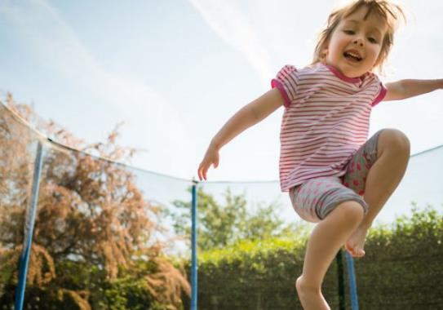
Активні заохочення
Можлива поведінка: Бігати по колу, стрибати на батуті, перестрибувати через перешкоди, грати в м’яч, гойдатися на гойдалках, ловити мильні бульбашки. Лазіня в ігровому тунелі, вибиратися по шведській стінці та драбинкам, скачуватися з гірки, танцювати, грати в хованки, грати у сухому басейні, стояти на балансирі, грати в квача, лазити на скеледромі.

Slide 16
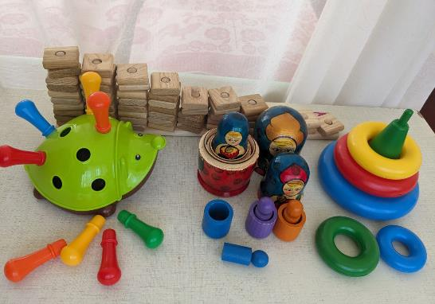
Спеціальні інтереси
Діти з аутизмом можуть мати незвичайні захоплення та специфічні інтереси
Що це може бути: Слухати музику та аудіоказки. Грати на музичних інструментах. Малювати улюблених героїв .Дивитись улюблені ролики на youtube. Збирати пазли, грати в відеоігри, читати книги на цікаву тему, ходити в улюблені магазини і розглядати товари, що цікавлять. Розмальовувати розмальовки, збирати Лего та інші конструктори. Грати з фігурками тварин, складати, різати, рвати папір. Розгадувати кросворди. Грати з машинками, ляльками, кришками від каструль, знайденими на вулиці гілочками і т. д.

Slide 17

Заохочення увагою та схваленням
Цей вид заохочень найбільш близький до природних та дуже цінний для кожної дитини. Як правило, деякі заохочення з цієї категорії використовують разом із заохоченнями з інших, для того, щоб згодом залишити лише соціальне схвалення (як найбільш природне підкріплення).
Що це може бути: Схвалення та підтвердження успіху (Дай п'ять). Похвала (молодець, відмінно виходить). Захоплення (оце так!, нічого собі!) Обіймашки, розмова на тему, спільна гра, читання книг разом. Перегляд мультфільмів разом, гра в доганялки, рукостискання, активна схвальна міміка, посмішка, дотики (погладити по голові, поплескати по плечу). Веселі лічилки, медальки чи лайки за успішне виконання завдання .

Slide 18
Природні та штучні заохочення для дітей у спектрі аутизму
Природні - це заохочення, яке дитина отримує в результаті поведінки, а не через чуже втручання. Наприклад, якщо дитина каже: «Машина», і їй дають машину пограти, це природне заохочення її поведінки. Якщо ж дитина каже: «Машина», а її хвалять за те, що вона «Добре сказала!» і дають їй шматочок печива, це штучне заохочення, тобто наслідки, у яких немає природного зв'язку з поведінкою. Неважко помітити, що мовленнєві навички найкраще розвиваються завдяки природному заохоченню. На цьому прикладі також очевидна проблема штучного заохочення. Якщо дитину хвалять, дають жетони та печиво, коли вона говорить, вона навряд чи говоритиме у ситуаціях, де жетони та печиво відсутні. Природне посилення – це невід'ємні наслідки поведінки, які виконують функцію заохочень, роблять дитину щасливішою, в результаті поведінка посилюється.
Штучні - немає нічого поганого в штучних заохоченнях, особливо на початку навчання нової поведінки. Однак наукові дослідження показують, що природні заохочення більш ефективні для перенесення поведінки у різні ситуації та збереження нової поведінки на тривалий час. Коли діти розуміють прямі результати своїх дій, то ці дії стають осмисленими для них самих, тобто дитина розуміє навіщо їй це. Існує спокуса покладатися лише на штучні заохочення, тому що вони можуть забезпечити швидкий результат та ефективно вплинути на проблему. Але тривалі зміни у поведінці дитини можливі тільки якщо вона розуміє, що їй дають ті чи інші дії. Проте, штучні нагороди можна використати одночасно з природними заохоченнями, а потім поступово переходити лише до природного посилення.

Slide 19

Прямі заохочення
Прямі заохочення – це заохочення, які безпосередньо пов'язані з поведінкою дитини. Вони можуть бути природними чи штучними. Створення штучних прямих заохочень дозволяє покращити узагальнення та підтримання навички, навіть якщо для неї складно знайти природне заохочення. Для пошуку прямих заохочень буває корисно подумати про те, що дуже подобається дитині, а потім спробувати побудувати навичку від улюбленого заняття дитини до мети навчання. Для ефективного застосування природних заохочень слід бути дуже терплячими під час навчання. Дайте дитині час, щоб природне заохочення відбулося без вашого втручання. Не просіть її повторювати поведінку занадто часто – це може призвести до втоми і її природних наслідків. Наскільки це можливо, намагайтеся створювати та підтримувати умови, в яких відбудеться природне посилення, та навчайте дитину тому, як підтримувати ці умови. Також коментуйте, як ці наслідки пов'язані з її поведінкою. Це допоможе дитині краще зрозуміти зв'язок між діями та наслідками, а також зробить її ставлення до навички позитивнішим. Природні заохочення – це важлива методика навчання дітей з аутизмом та нейротипових дітей. Адже ми всі взаємодіємо з навколишнім світом, і ми всі краще вчимося тому, що безпосередньо впливає на наше життя

Slide 20
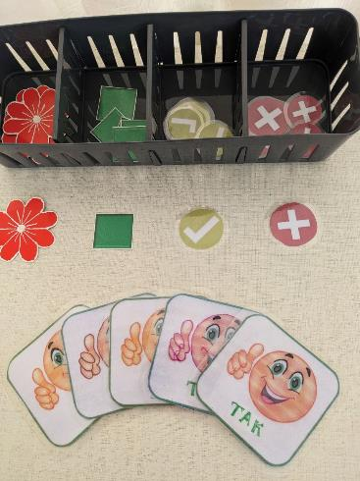
Керівний контроль
Керівний контроль – це вміння педагога, спеціаліста чи батьків керувати поведінкою дитини через підкріплення бажаної поведінки та формування мотивації до співпраці.
Керівний контроль є найважливішою частиною навчання дитини. Без нього ми безсилі і не можемо нічим допомогти дитині. Поки ми не здатні допомогти дитині подолати себе і власні бажання і почати співпрацювати, ми не здатні привести її розвиток до суттєвого прогресу.
Керівний контроль – фундамент відносин із дитиною. Наявність керівного контролю підвищує ймовірність того, що наші інструкції спонукають дитину дати правильну відповідь

